Slide 1
KRAKÓW SIĘ ZMIENIA
ZARZĄDZANIE PRZESTRZENĄ MIEJSKĄ

Slide 2
PLANOWANIE PRZESTRZENNE
decyzje WZ, ULICP.

Slide 3
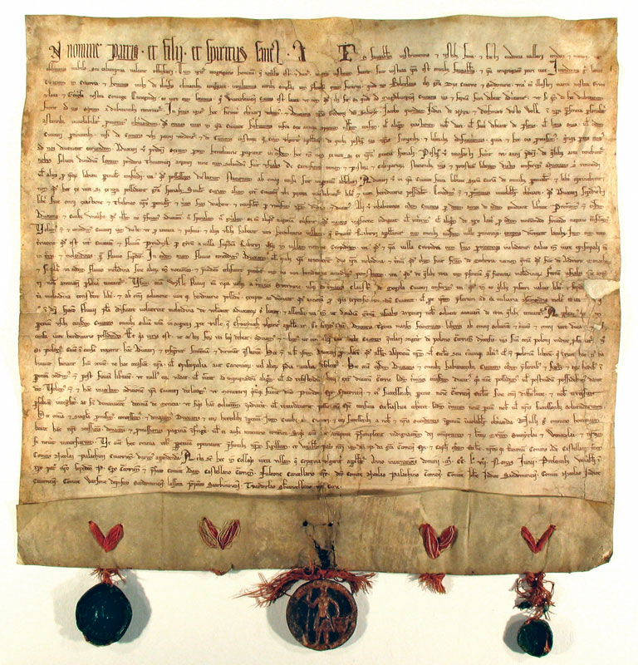
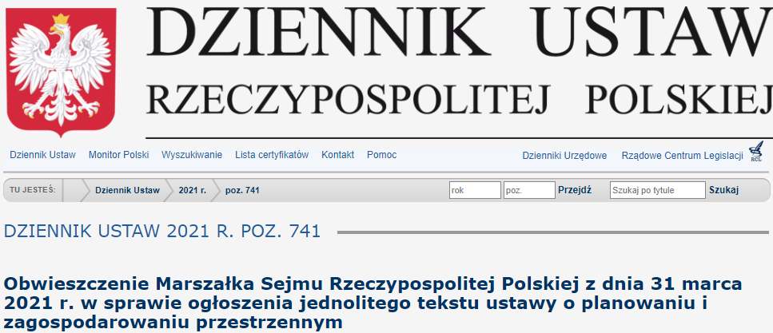
Rozwój urbanistyczny prowadzony jest przede wszystkim w oparciu o akty prawne.
W Krakowie jednym z pierwszym był akt lokacji z 1257 r.
Współczesnymi odpowiednikami są plany miejscowe, decyzje WZ i ULICP oraz uchwały ULIM.
https://mykrak.typepad.com/blog/2018/04/akt-lokacyjny-miasta-krakowa-1257.html
Podstawą prawną dla większości prowadzonych teraz działań urbanistycznych jest wielokrotnie modyfikowana ustawa z 2003 r. o planowaniu i zagospodarowaniu przestrzennym.

Slide 4
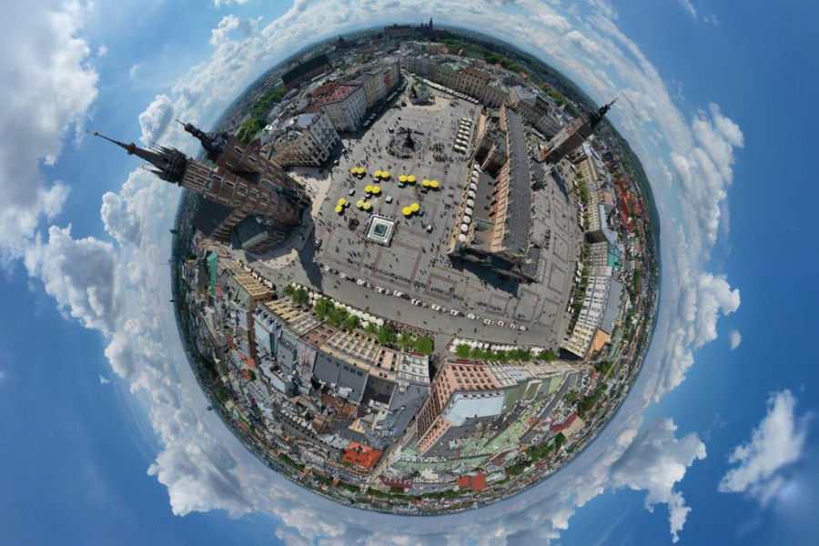
W Krakowie, w strukturze Urzędu Miasta, w Wydziale Architektury i Urbanistyki – funkcjonuje Pion Urbanistyczny. W jego ramach prowadzona jest urbanistyczna weryfikacja inwestycji w trybie postępowań w sprawie decyzji WZ, ULICP oraz uchwał ULIM - z uwzględnieniem potrzeb rozwoju miasta.
https://www.krakow.pl/odwiedz_krakow/1177,artykul,trzy_dni_w_krakowie.html

Slide 5
W oparciu o ustawę z 2003 r. o planowaniu i zagospodarowaniu przestrzennym, wydawane są (art. 4.) decyzje WZIZT, które dzielą się na decyzje WZ oraz decyzje ULICP
W przypadku braku planu miejscowego określenie sposobów zagospodarowania i warunków zabudowy terenu następuje w drodze decyzji wzizt
(decyzja o warunkach zabudowy i zagospodarowania terenu), przy czym:
lokalizację inwestycji celu publicznego ustala się w drodze decyzji o lokalizacji inwestycji celu publicznego,
tj. decyzji ulicp
sposób zagospodarowania terenu i warunki zabudowy dla innych inwestycji ustala się w drodze decyzji o warunkach zabudowy,
tj. decyzji wz

Slide 6
Przyjęcie wniosku i podjęcie czynności w oparciu o przepisy k.p.a.
oraz
art. 52. i art. 53 upzp (dla WZ w kontekście art. 64.1.)
Procedura
Dokonanie przez organ (art. 53.3. upzp):
analizy warunków i zasad zagospodarowania terenu oraz jego zabudowy, wynikających z przepisów odrębnych
analizy stanu faktycznego i prawnego terenu, na którym przewiduje się realizację inwestycji
w ramach analizy prowadzone są konsultacje z innymi Wydziałami i jednostkami Gminy a sama analiza urbanistyczno – architrktoniczna jest wykonywana razem z Zespołem Urbanistyczno - Architektonicznym.
Procedura wydawania decyzji WZIZT regulowana jest ustawą o planowaniu i zagospodarowaniu przestrzennym (upzp) oraz szeregiem innych aktów prawnych
Sporządzenie projektu decyzji (art. 60.4. upzp)
uzgodnienie projektu decyzji z organami, o których mowa w art. 53.4. upzp
wydanie decyzji przez Prezydenta Miasta

Slide 7
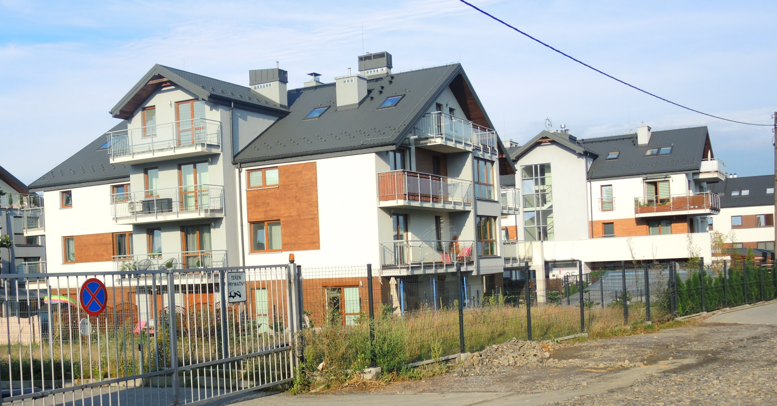
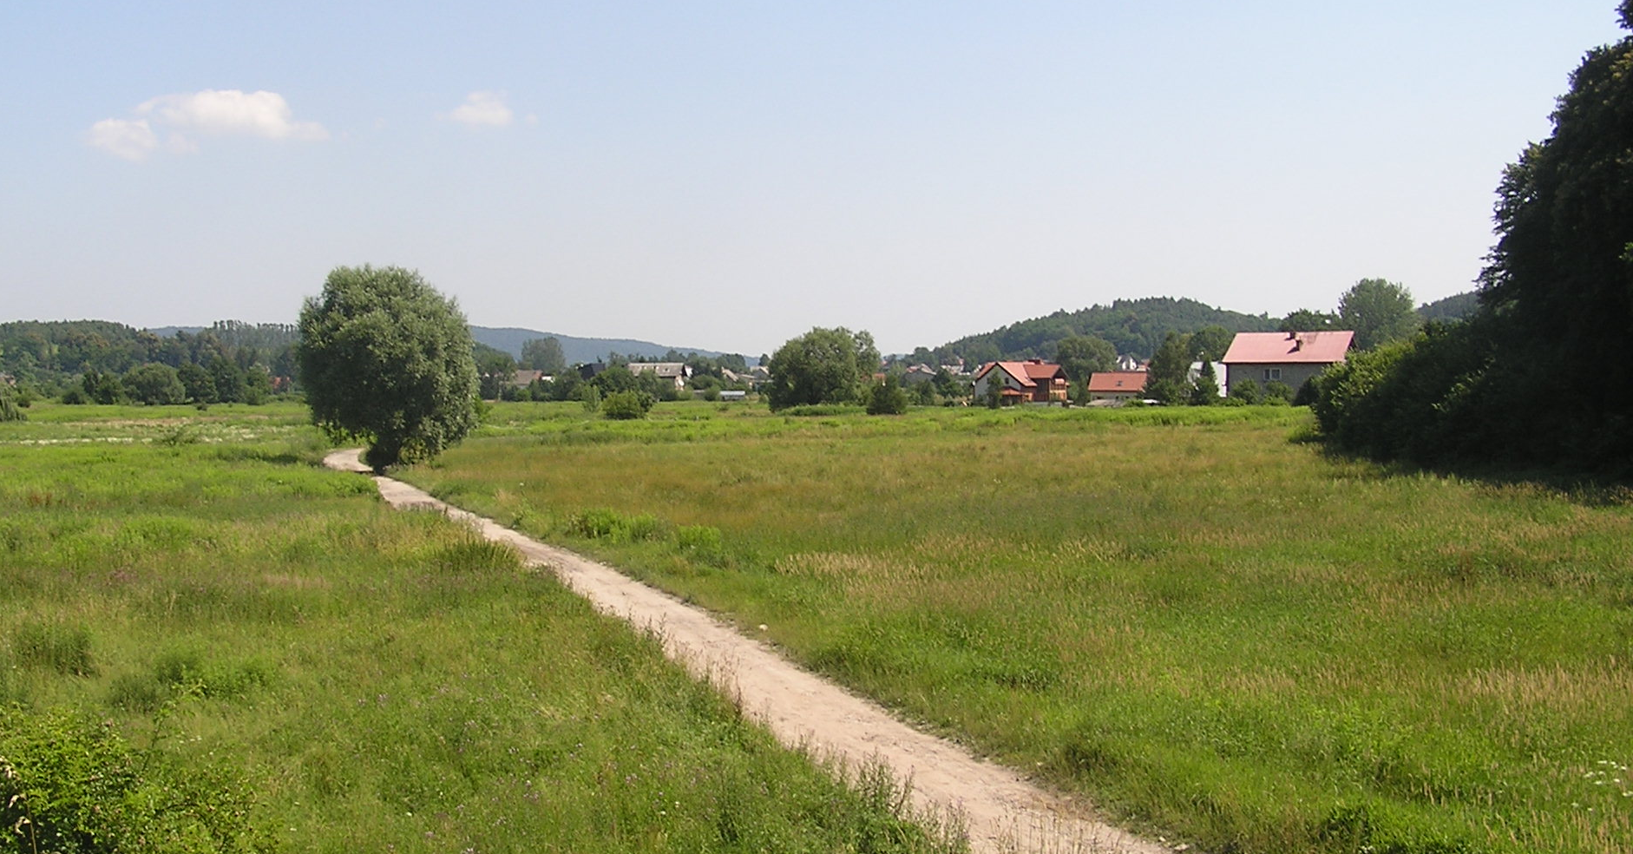
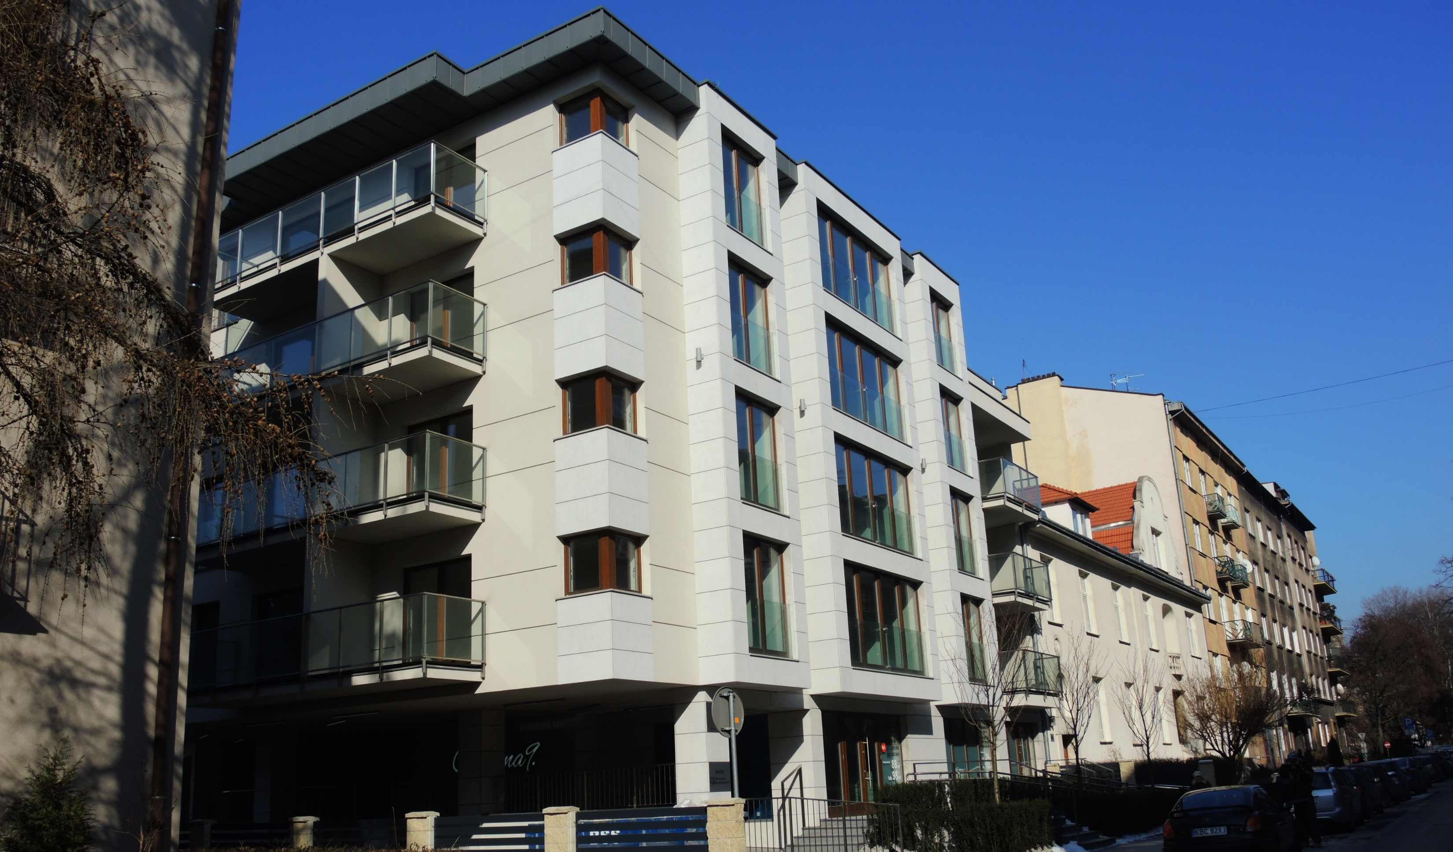
Kryteria rozstrzygnięć
Decyzje WZIZT wydawane są z uwzględnieniem kryteriów wskazanych w art. 1. upzp – tj. z przyjęciem ładu przestrzennego i zrównoważonego rozwoju za podstawę działań.
Decyzje WZ – są wydawane tylko w sytuacji, w której planowana inwestycja spełnia warunki wskazane w art. 61.1. u p z p
– w tym warunek kontynuacji funkcji, parametrów, cech i wskaźników kształtowania zabudowy oraz zagospodarowania terenu.
Kraków ; ul. Sosnowiecka; ul. Urzędnicza - budynki zrealizowane na bazie decyzji WZ
Kraków – niezabudowana część miasta - ochrona przed zabudową terenów cennych przyrodniczo

Slide 8
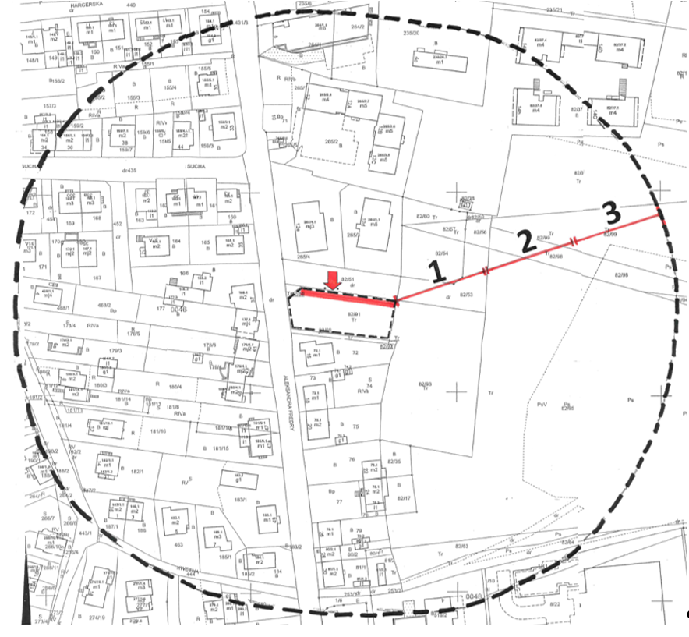
Obszar analizowany – decyzje WZ
W ramach analizy urbanistycznej wyznaczany jest obszar analizowany.
W procedurze WZ – jest on wyznaczany wokół terenu inwestycji – w odległości nie mniejszej niż trzykrotna szerokość frontu działki i nie mniejszej niż 50m
(dla b. jednorodzinnych o pow. zab. do 70m² - nie większej niż 200m).
W procedurze ULICP jego wielkość nie jest wprost określona przepisami prawa (jest on zależny od lokalnego kontekstu przestrzennego i cech planowanej inwestycji).

Slide 9
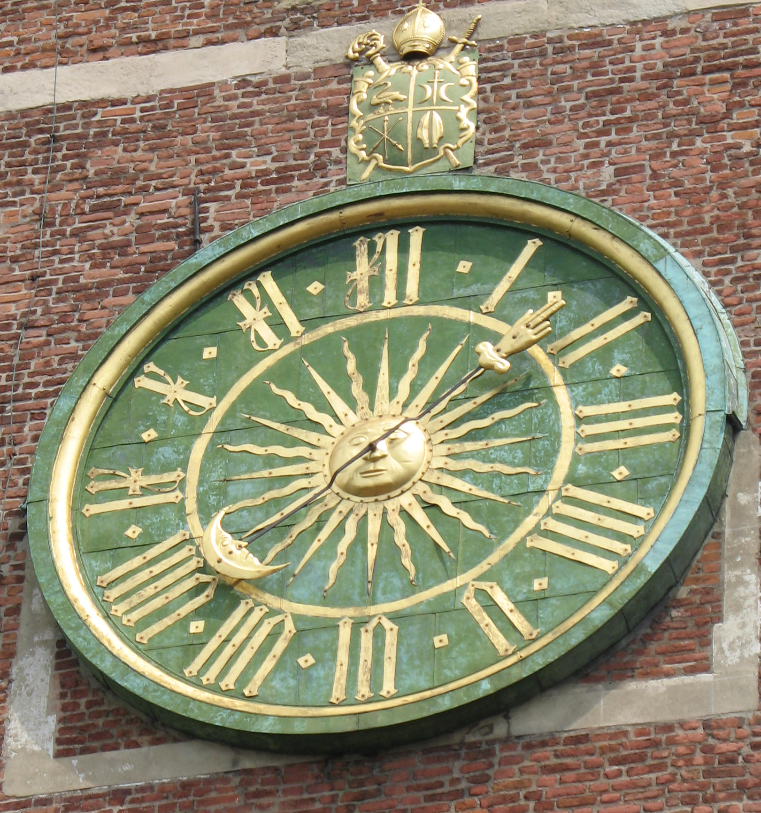
Związanie terminami
Termin wydania decyzji ULICP - 65 dni
Termin wydania decyzji WZ – 90 dni a w szczególnych przypadkach - 21 dni
(terminy wydania decyzji WZ zostały wprowadzone 3 stycznia 2022 r. - po nowelizacji ustawy o planowaniu i zagospodarowaniu przestrzennym)
Od terminu odliczane są okresy niezależne od organu
Zegar na Wieży Zegarowej na Wawelu; https://commons.wikimedia.org/wiki/File:Krak%C3%B3w_113.jpg

Slide 10
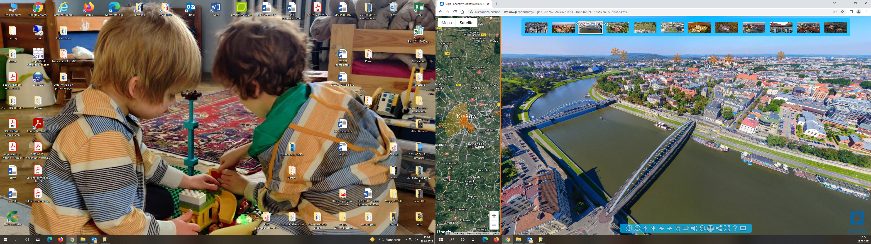
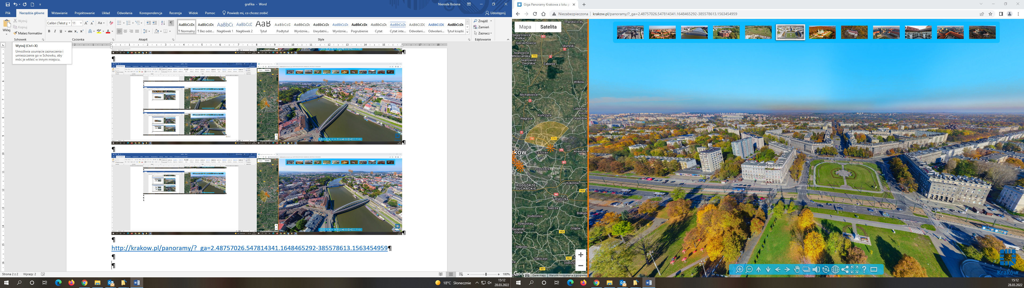
Decyzje jako narzędzie poprawy jakości życia
Istotnym zagadnieniem rozważanym w ramach procedur wydawania decyzji WZiZT jest jakość życia mieszkańców Krakowa, która zależna jest m.in. od nasycenia miasta terenami zielonymi, które:
zapewniają kontakt z naturą
ograniczają negatywne skutki deszczy nawalnych
ograniczają letnie przegrzewanie miasta
http://krakow.pl/panoramy/?_ga=2.48757026.547814341.1648465292-385578613.1563454959
Takim celom służą: - ochrona cennych terenów zielonych przed zabudową,
- wprowadzanie zieleni w osiedlach mieszkaniowych
- wprowadzenie procedury stosowania ,,dachów zielonych intensywnych’’ - wprowadzanie obowiązku realizacji miejsc parkingowych (,,uchwała parkingowa’’), zapobiegającego dzikiemu parkowaniu na zieleńcach

Slide 11
PLANOWANIE PRZESTRZENNE
Gdzie wydawane są decyzje WZiZT

Slide 12
Obszar miasta na którym wydawane są decyzje WZ i ULICP
Decyzje jw. Prezydent Miasta Krakowa wydaje
NA TERENIE NA KTÓRYM NIE OBOWIĄZUJĄ USTALENIA ŻADNEGO PLANU
miejscowego zagospodarowania przestrzennego.
Nie wydaje ich także na terenach zamkniętych (art. 4. ustawy).

Slide 13
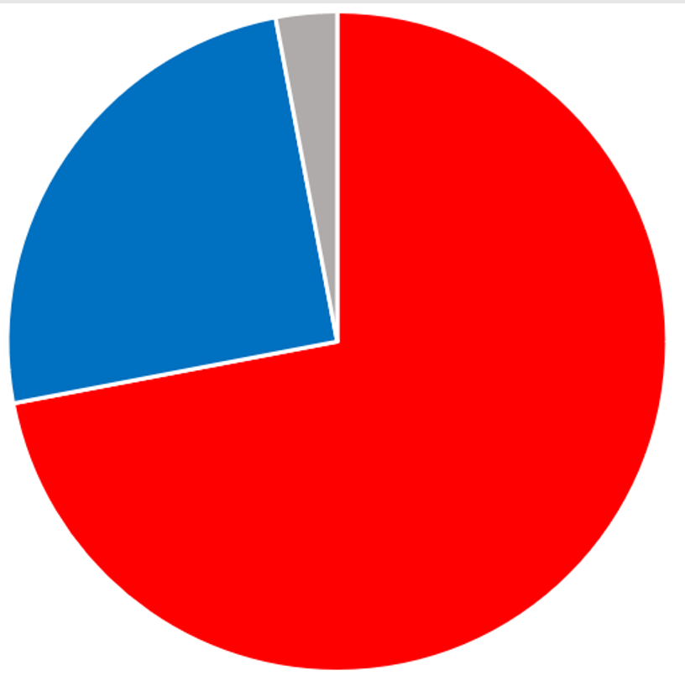
Obecnie planami pokrytych jest około 72% powierzchni miasta.
Decyzje WZ i ULICP wydawane są już tylko na terenach stanowiących około 25% powierzchni miasta.
Część terenów miasta – to ,,tereny zamknięte’’, na których Prezydent Miasta nie wydaje decyzji WZIZT.

Slide 14
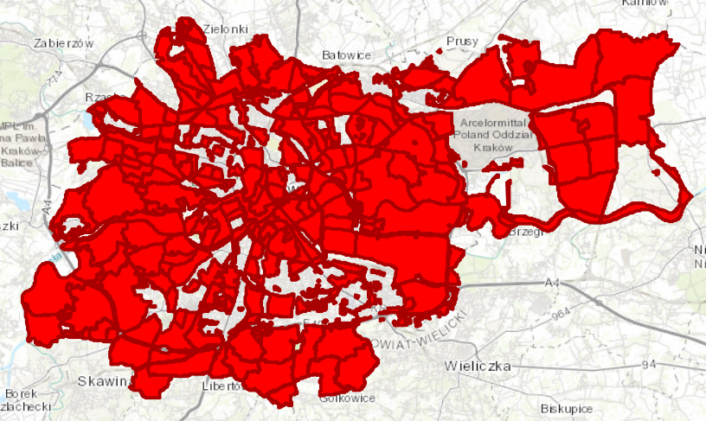
Pokrycie miasta planami

Slide 15
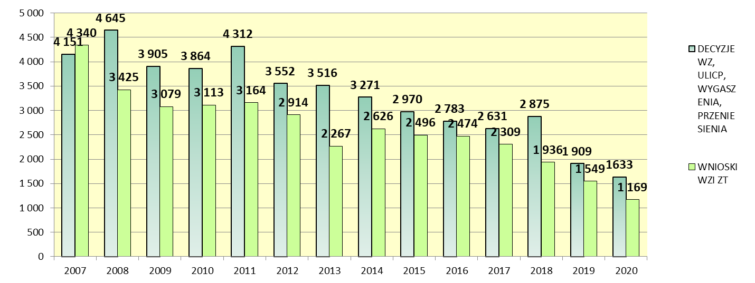
Zmniejszająca się ilość spraw WZiZT na przestrzeni lat w związku z uchwalaniem planów miejscowych

Slide 16
PLANOWANIE PRZESTRZENNE
decyzje WZiZT - przykłady

Slide 17
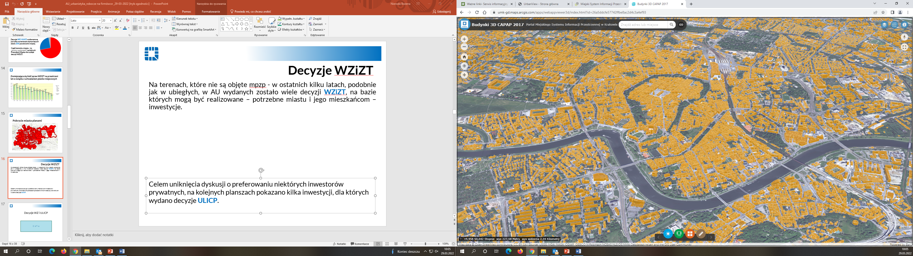
Wydanych zostało wiele decyzji WZiZT, na bazie których mogą być realizowane – potrzebne miastu i jego mieszkańcom – inwestycje.
Decyzje WZiZT
http://umk-gd.maps.arcgis.com/apps/webappviewer3d/index.html?id=26a5ddcfe57742ffbe8ac2d4c3a4ef93
Celem uniknięcia dyskusji o preferowaniu niektórych inwestorów prywatnych, na kolejnych planszach pokazano kilka inwestycji, dla których wydano decyzje ULICP.

Slide 18
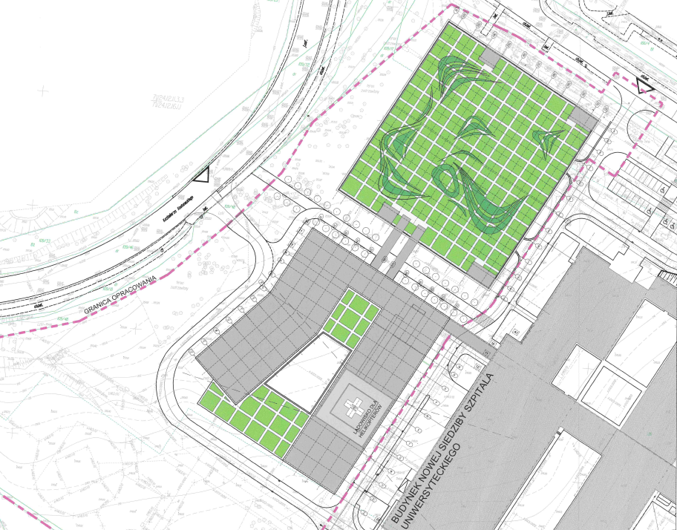
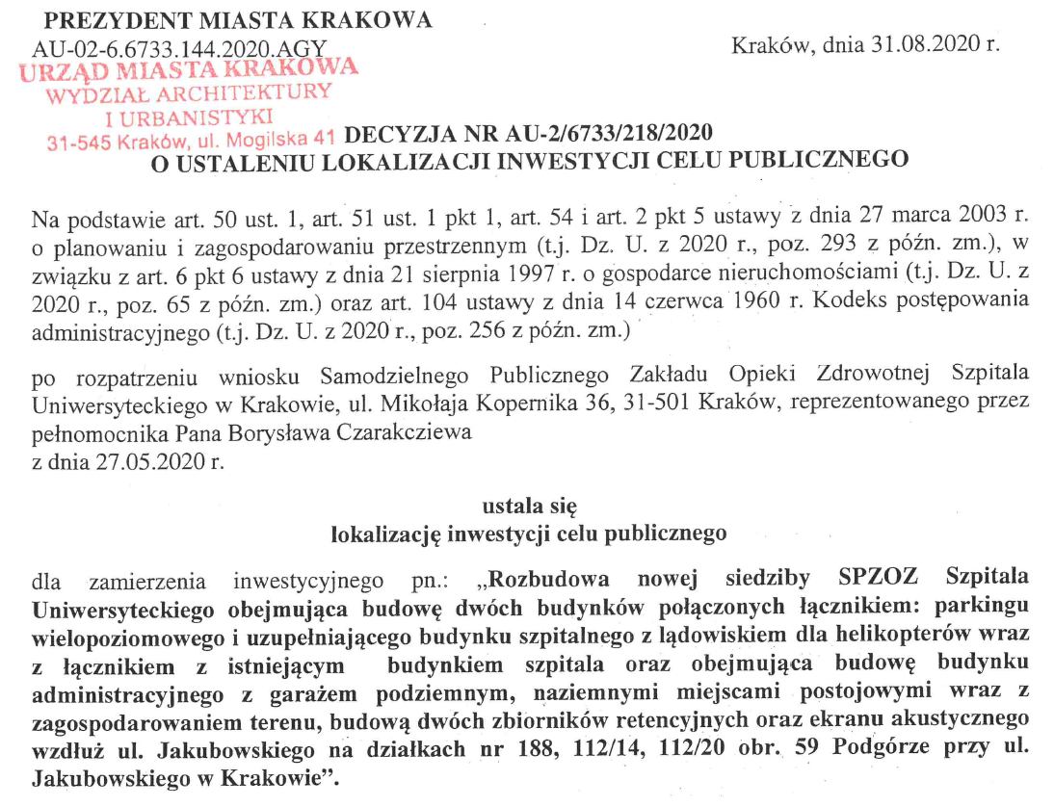
Decyzje ULICP
Rozbudowa nowej siedziby Szpitala Uniwersyteckiego w Prokocimiu

Slide 19
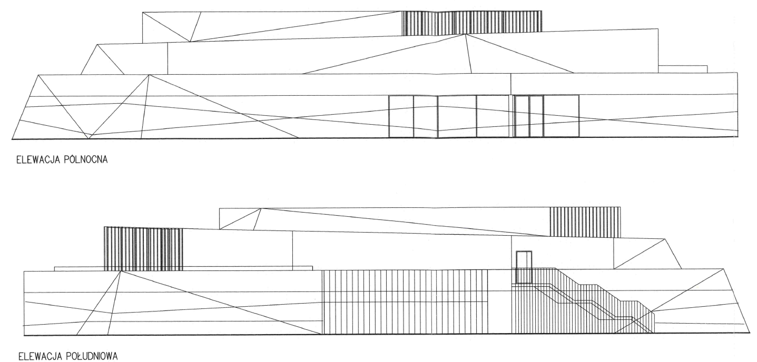
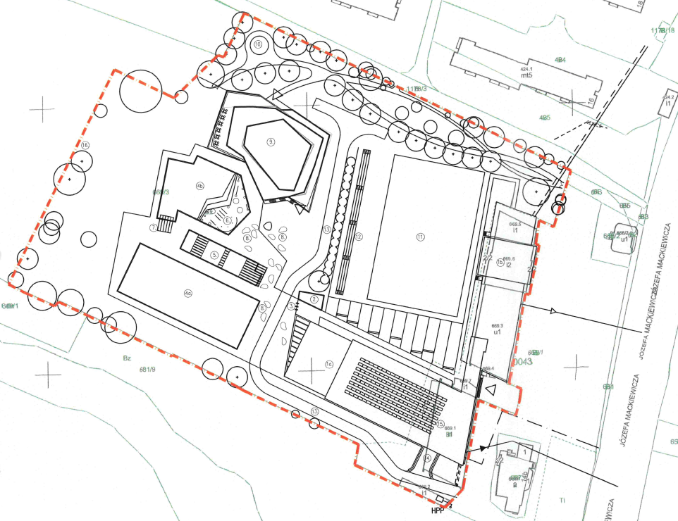
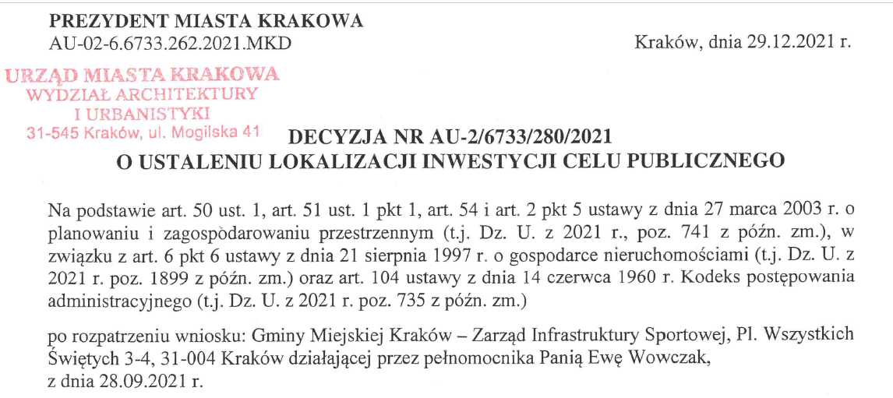
Decyzje ULICP
KS Clepardia - budowa budynku krytej pływalni, budynku hali dla skate-parku, przebudowa basenów otwartych

Slide 20
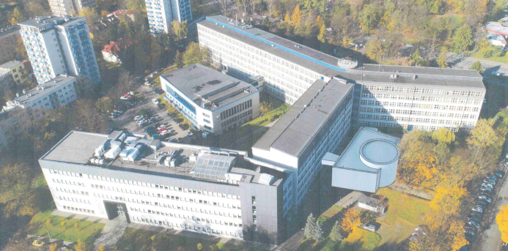
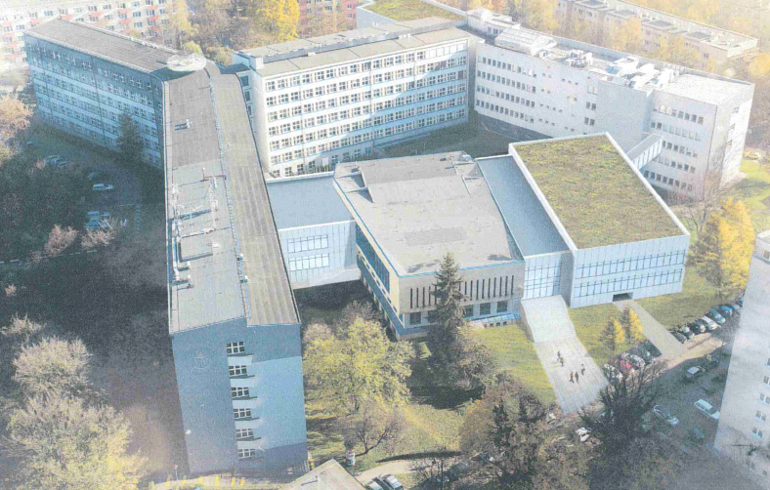
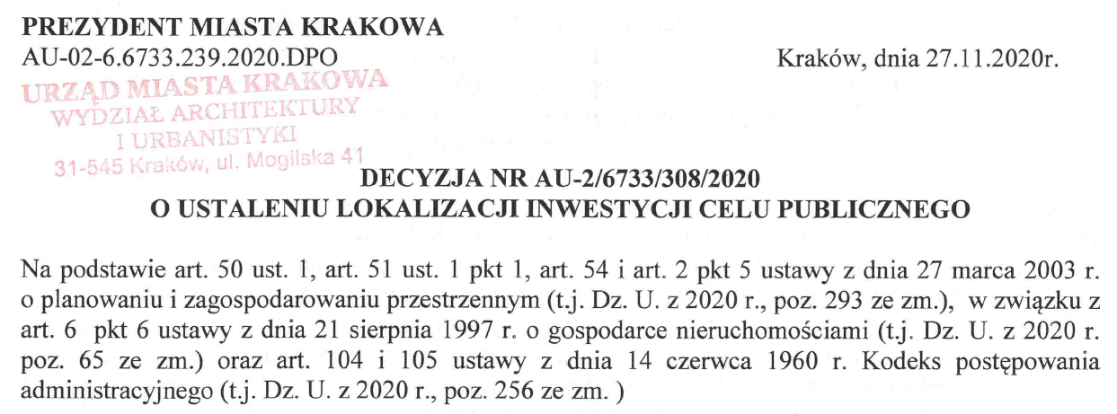
Decyzje ULICP
Przebudowa i rozbudowa obiektów centralnego kampusu Uniwersytetu Pedagogicznego:
budowa m.in. biblioteki z archiwum, audytorium, wielopoziomowego parkingu

Slide 21
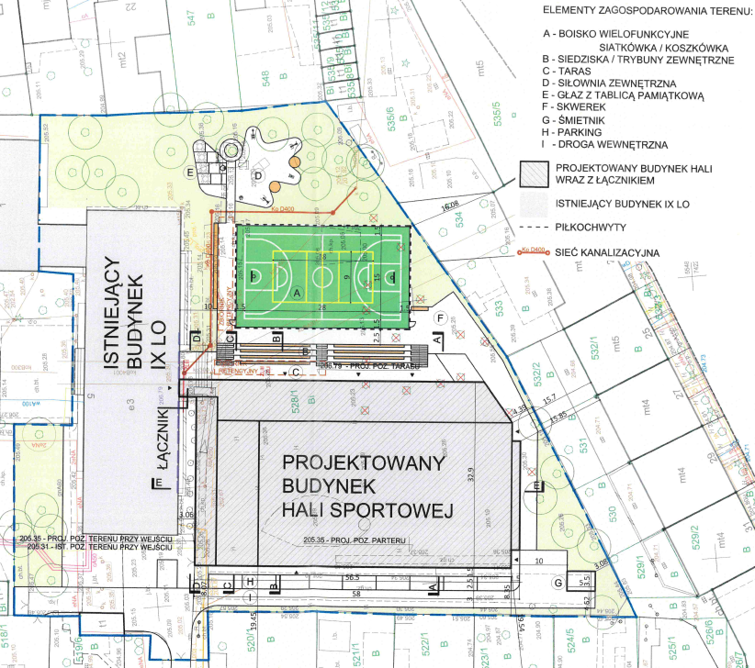
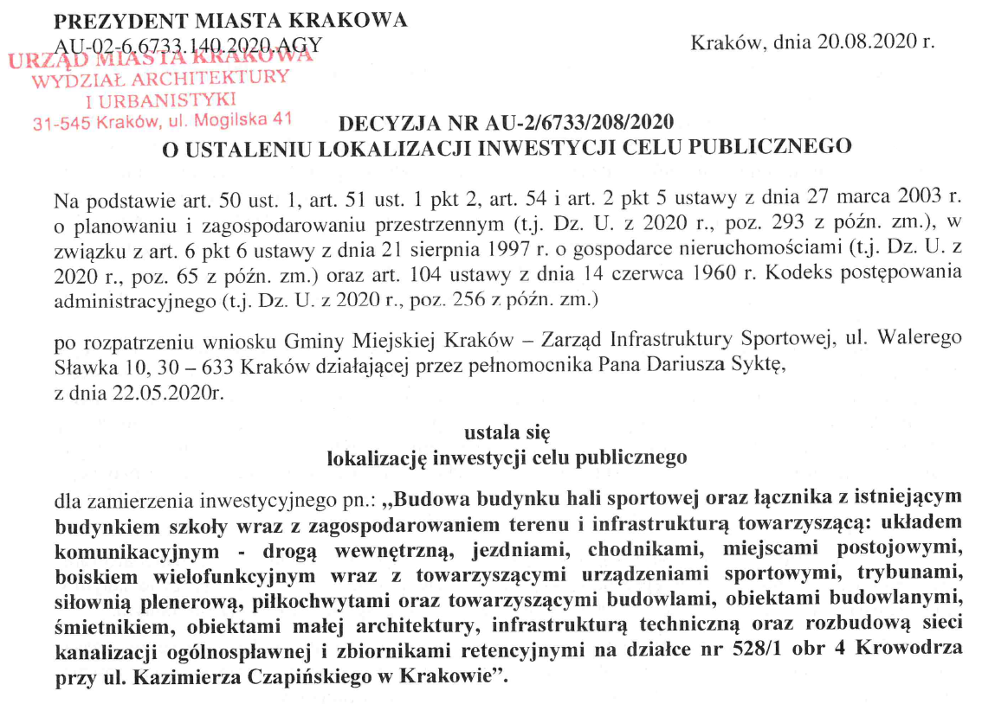
Decyzje ULICP
Budowa budynku m.in. hali sportowej, boiska wielofunkcyjnego, trybun
(ul. Czapińskiego)

Slide 22
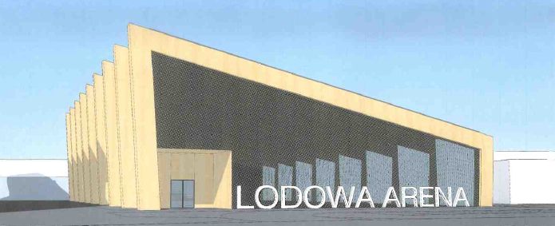
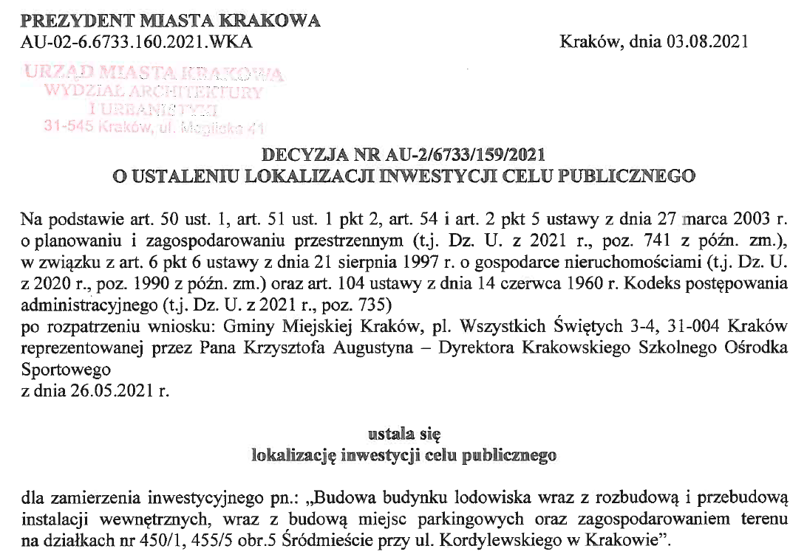
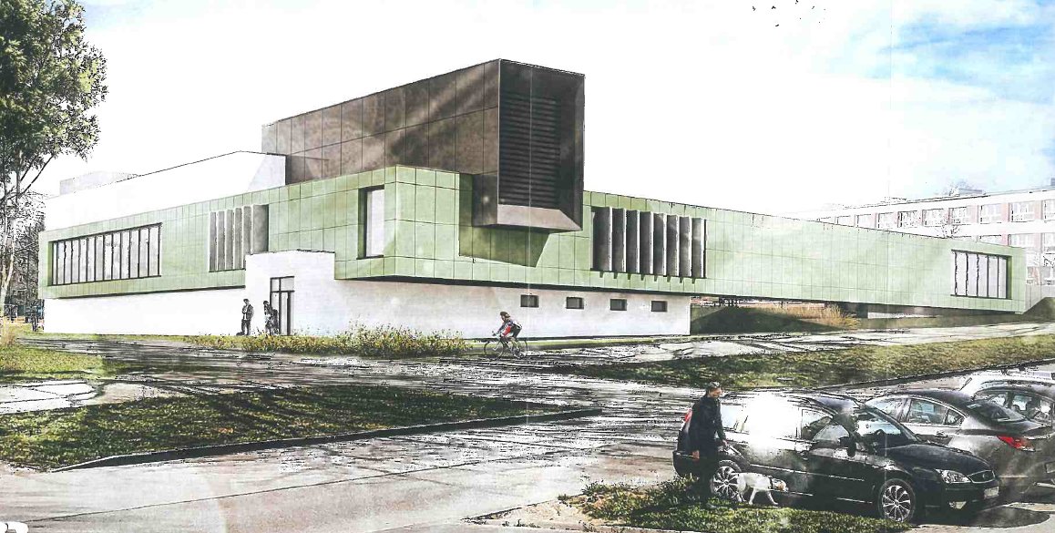
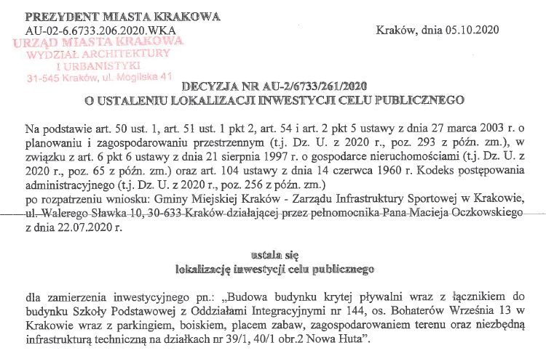
Decyzje ULICP
Budowa budynku lodowiska przy ul. Kordylewskiego
Budowa krytej pływalni
Os. Bohaterów Września

Slide 23
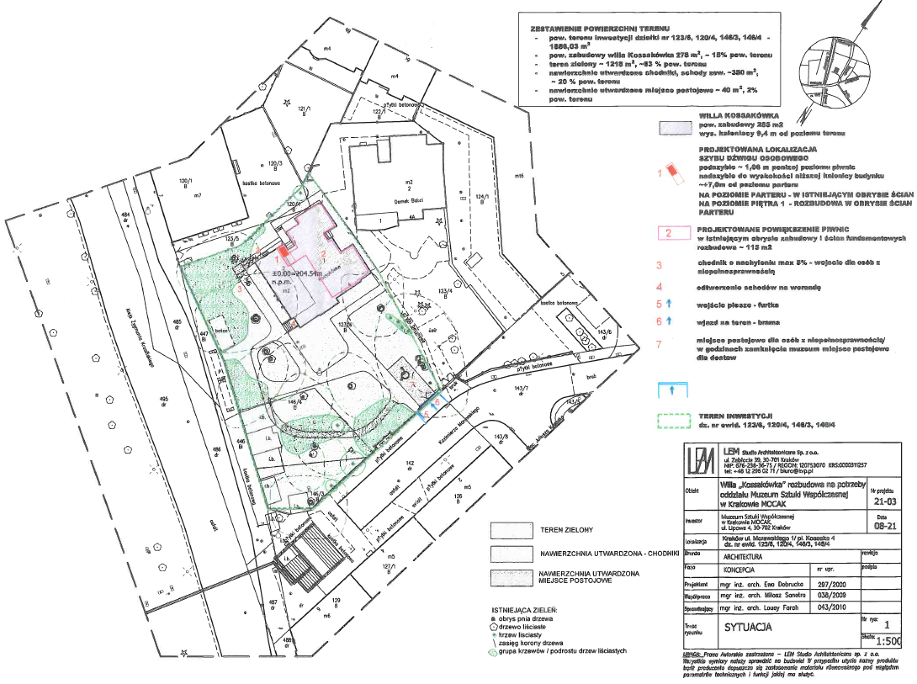
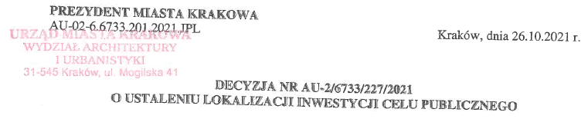
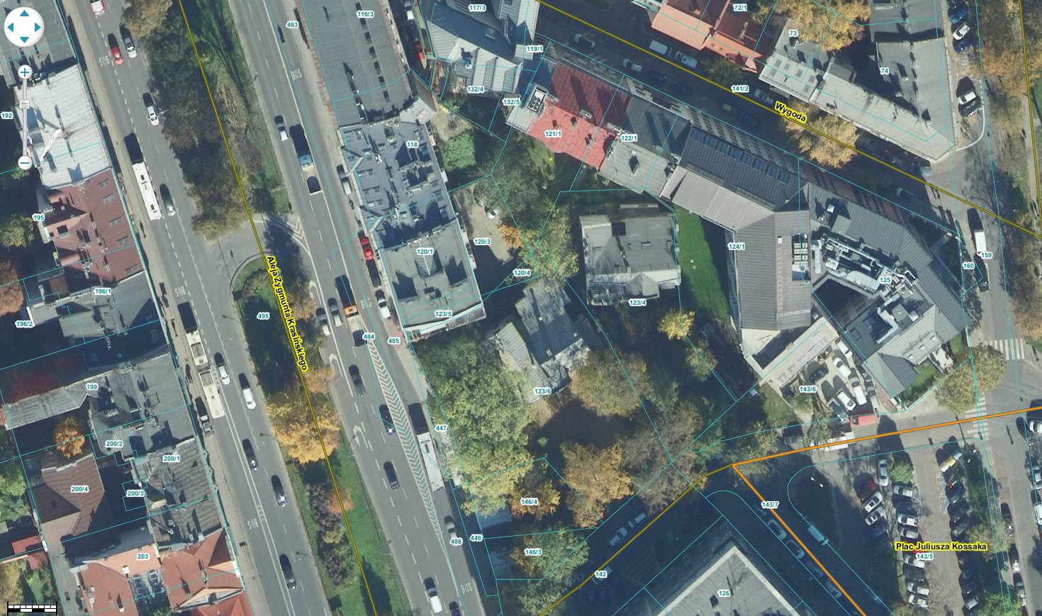
Decyzje ULICP
Przebudowa, rozbudowa, nadbudowa i remont budynku willi ,,Kosakówka’’ wraz ze zmianą użytkowania na Muzeum Sztuki Współczesnej MOCAK

Slide 24
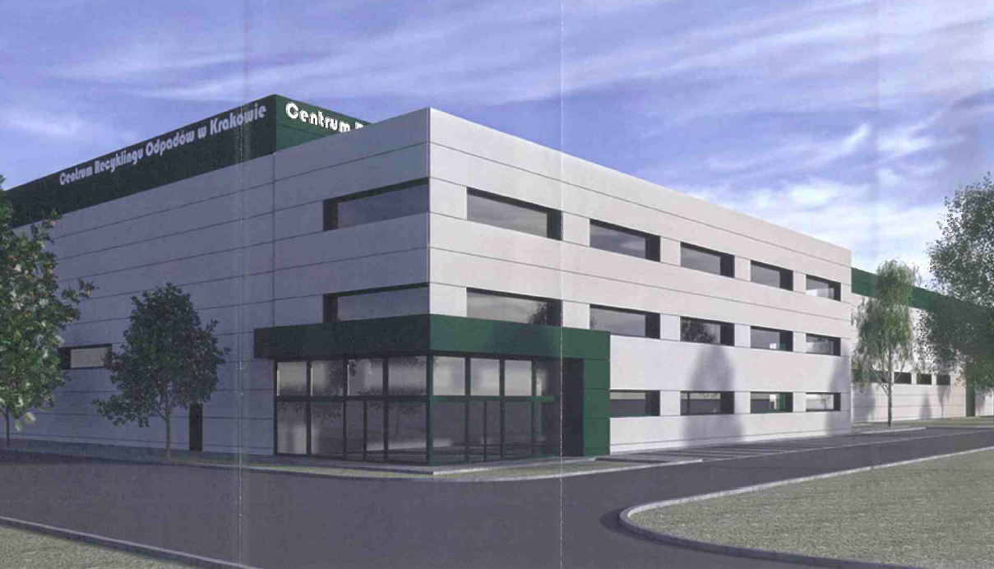
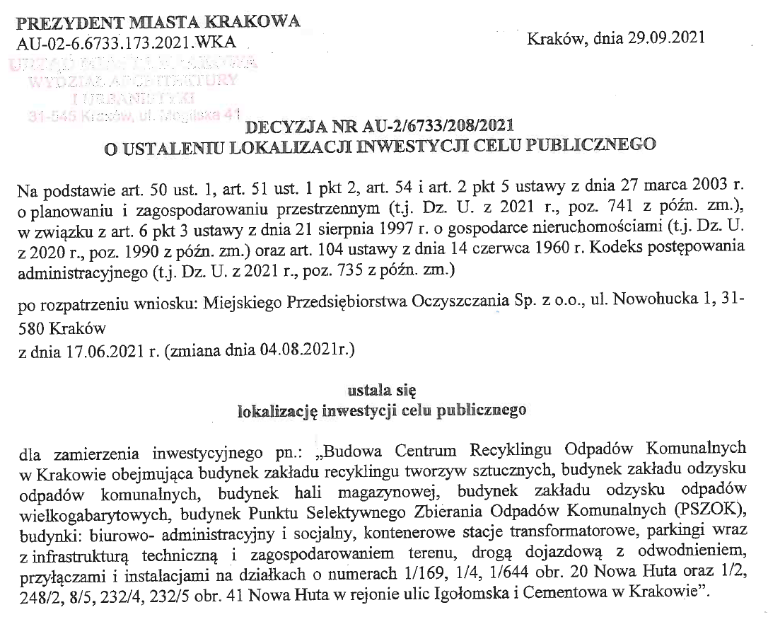
Decyzje ULICP
Centrum recyklingu odpadów komunalnych w Krakowie
Rejon ulic Igołomska i Cementowa

Slide 25
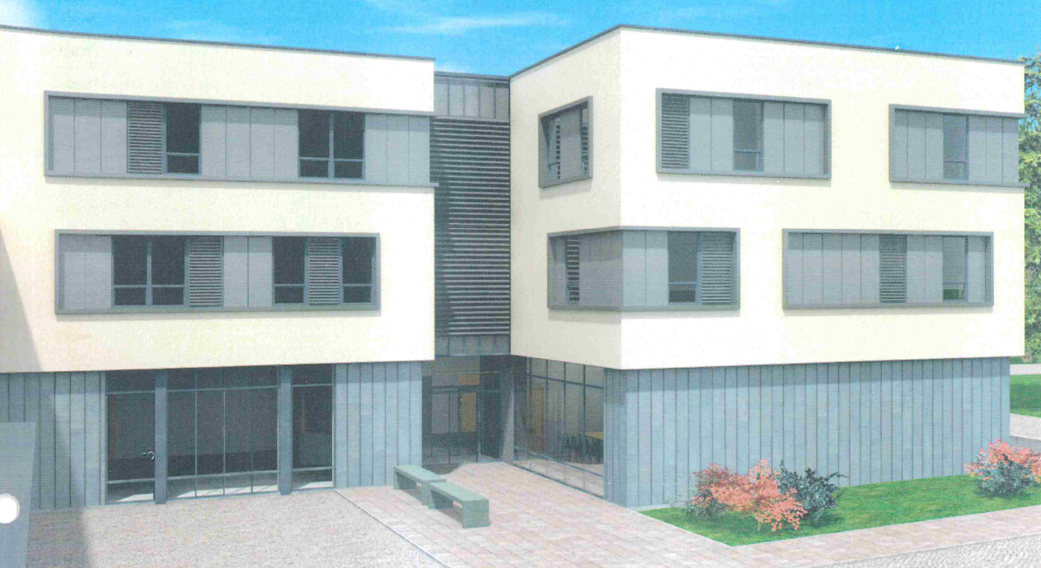
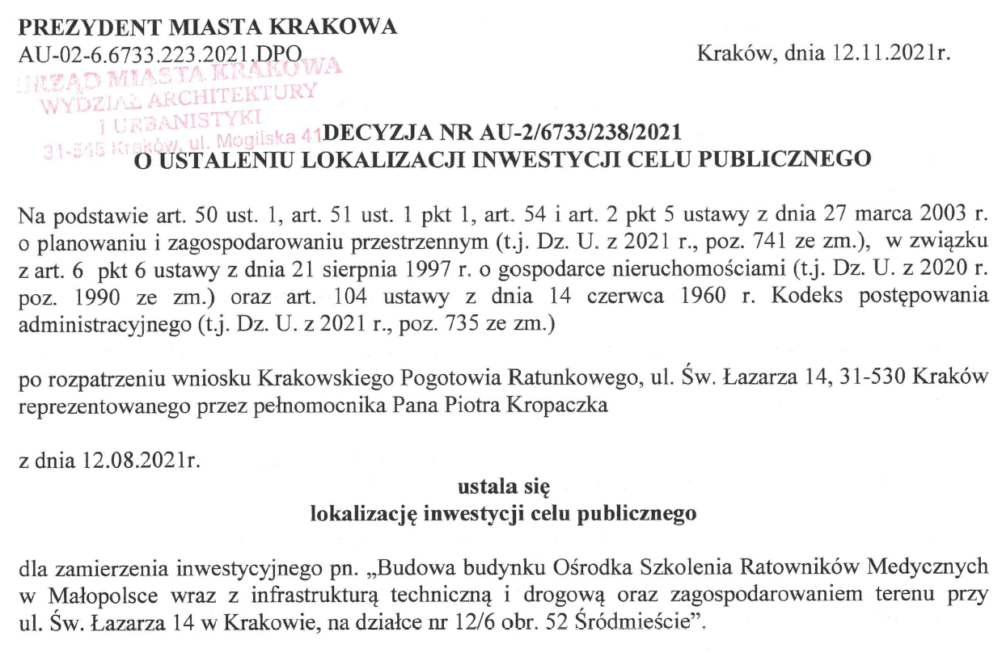
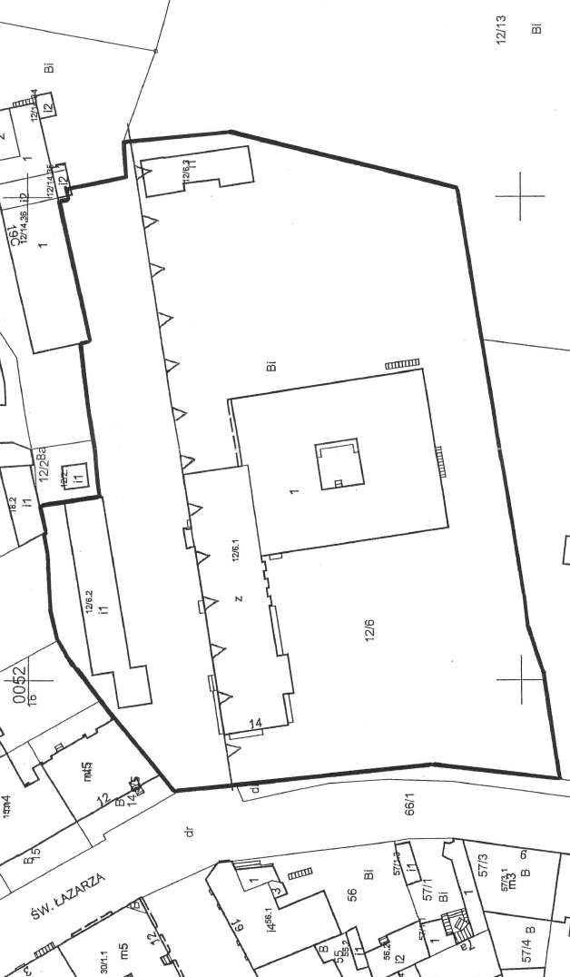
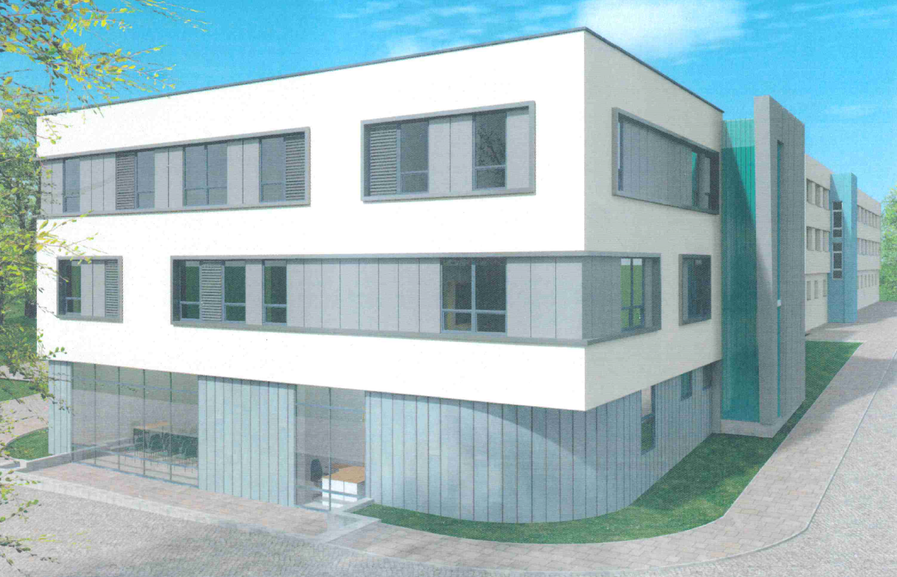
Decyzje ULICP
Ośrodek Szkolenia Ratowników Medycznych
ul. Św. Łazarza

Slide 26
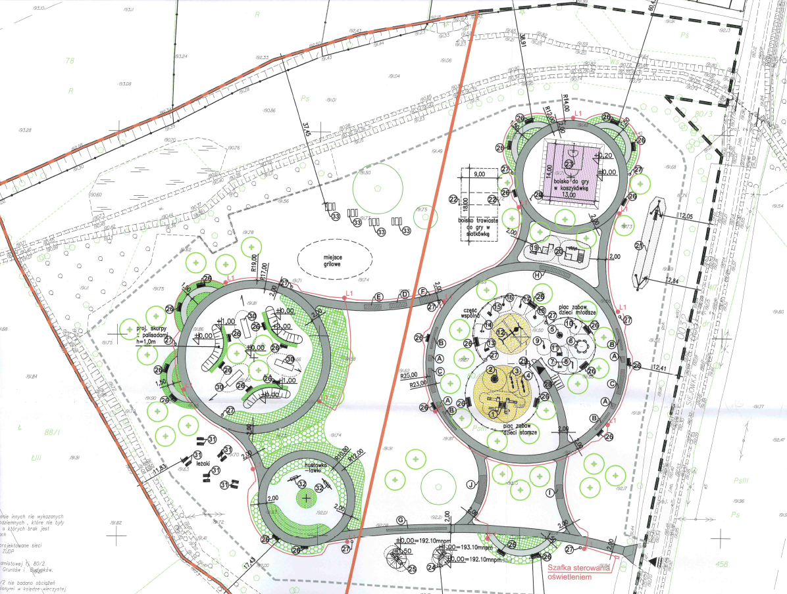
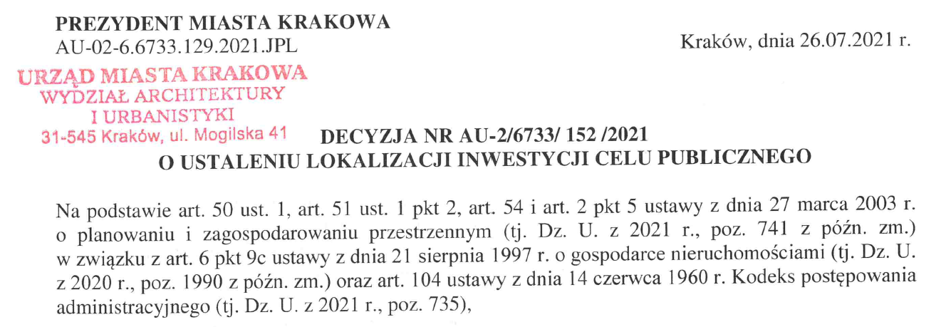
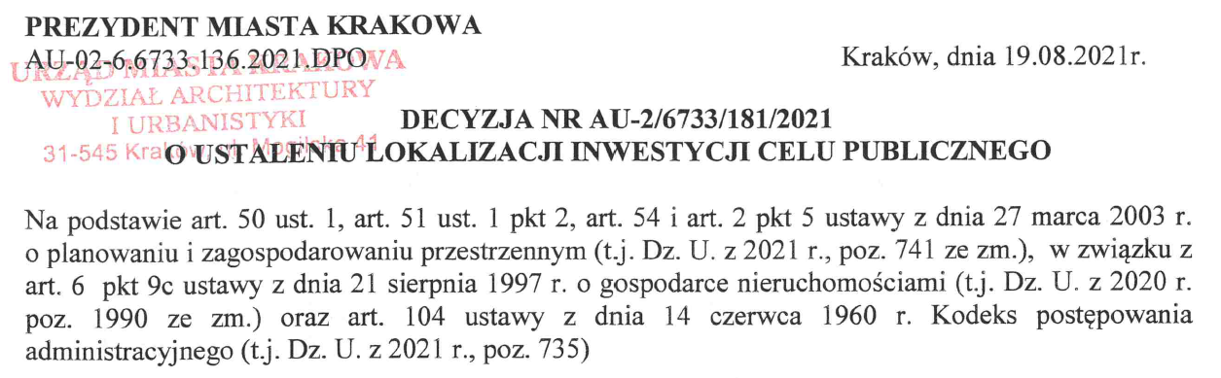
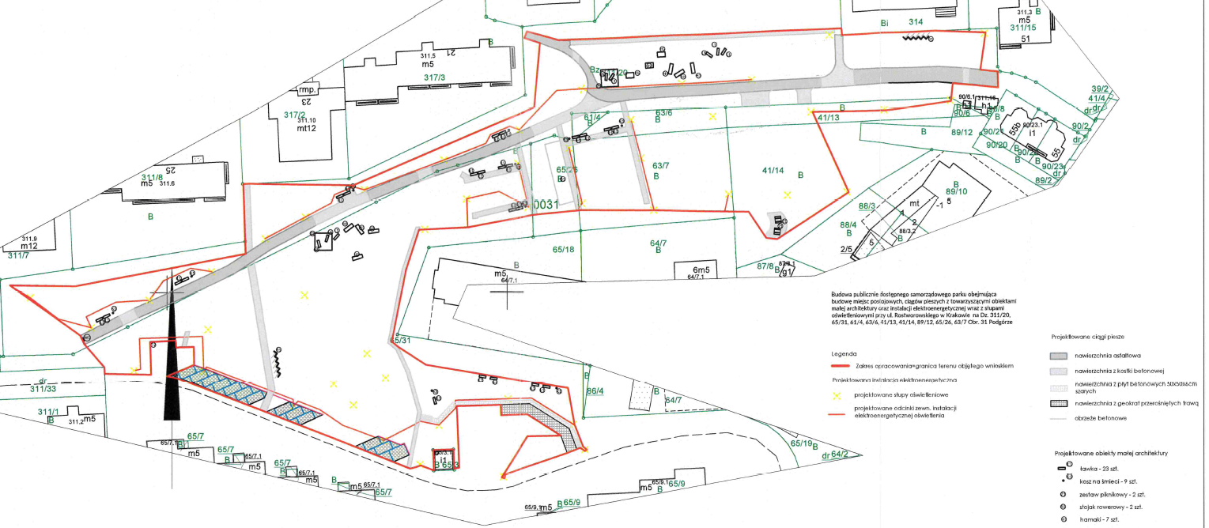
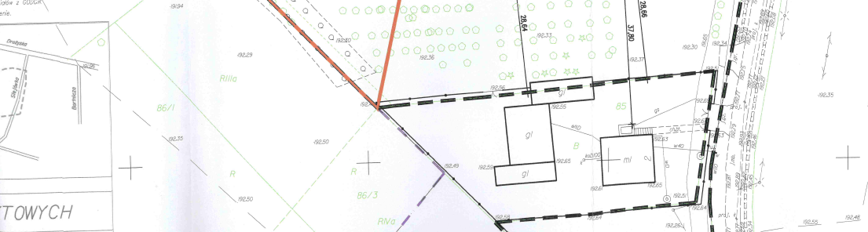
Decyzje ULICP
Park – ul. Rostworowskiego
Park ul. Siejówka

Slide 27
PLANOWANIE PRZESTRZENNE
Uchwały ULIM

Slide 28
Oprócz decyzji WZIZT, w Wydziale Architektury i Urbanistyki prowadzone są postępowania poprzedzające: podjęcie uchwał w sprawie ustalenia lokalizacji inwestycji mieszkaniowych oraz inwestycji towarzyszących (uchwały ULIM)

Slide 29

USTAWA
z dnia 5 lipca 2018 r.
o ułatwieniach w przygotowaniu i realizacji inwestycji mieszkaniowych oraz inwestycji towarzyszących
(czas obowiązywania od 22.08.2018 r. do 31.12.2028 r.)

Slide 30
Założenia ustawy:
Ułatwienie, odformalizowanie, przyspieszenie inwestycji mieszkaniowych
Transparentność procesu inwestycyjnego
Inwestowanie w infrastrukturę miejską przez deweloperów
Uwolnienie części zablokowanych dotychczas terenów miejskich o korzystnej lokalizacji, jakimi są obszary poprzemysłowe, kolejowe

Slide 31
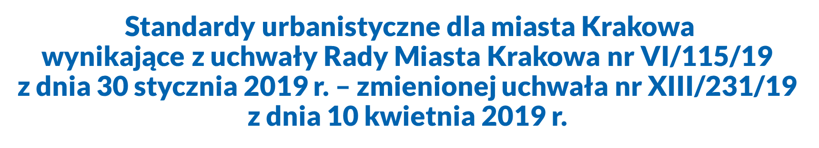


Slide 32
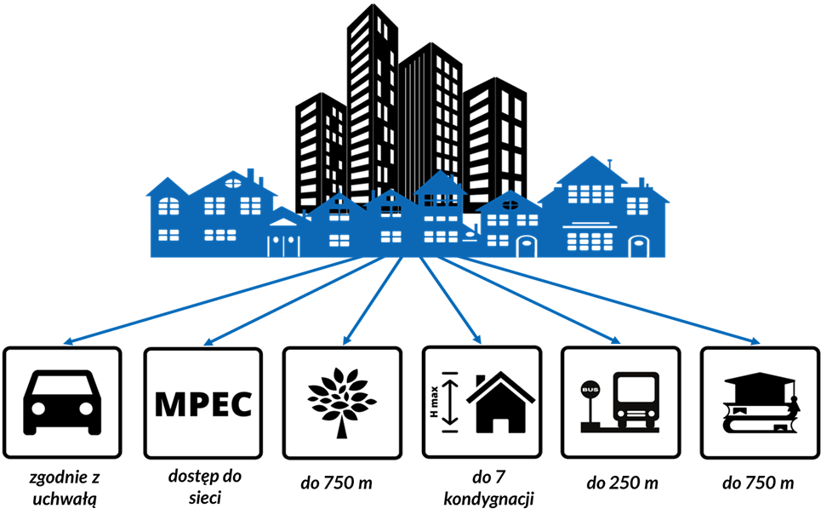

Slide 33
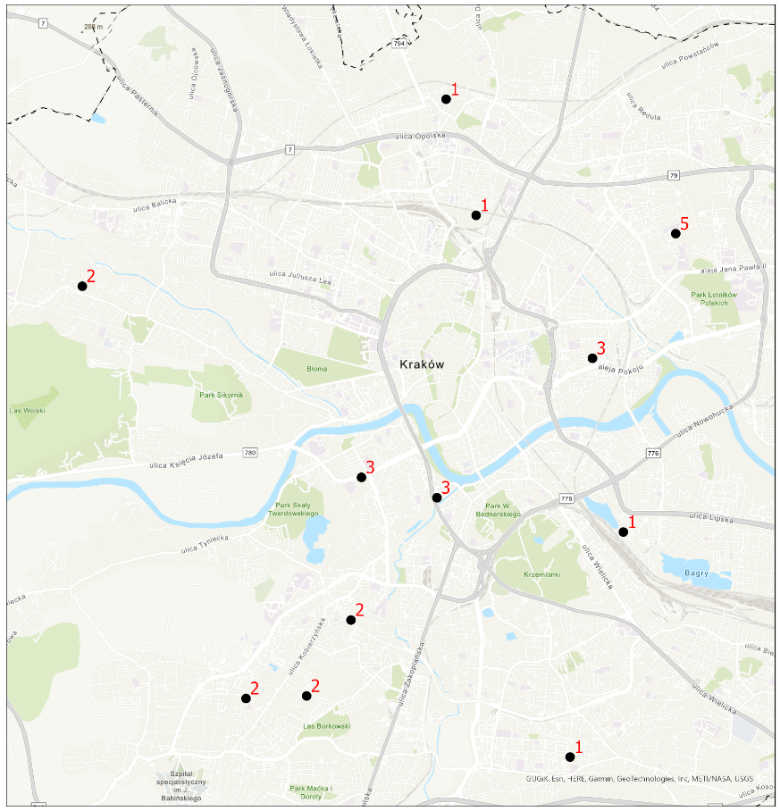
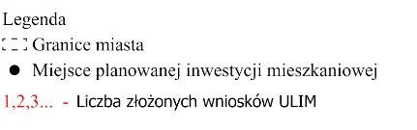
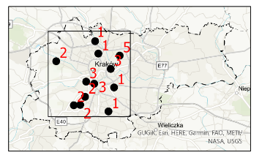
Lokalizacja wniosków ULIM w Krakowie

Slide 34
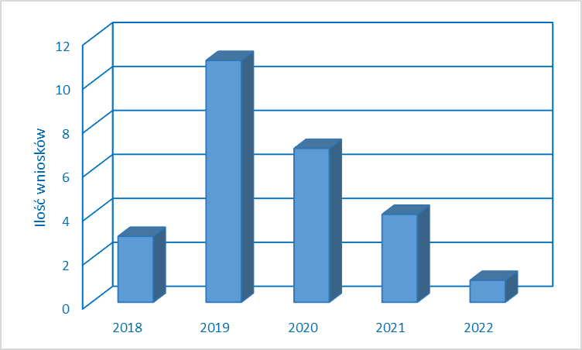
Ilość złożonych wniosków w Krakowie od początku obowiązywania ustawy
Od czasu wejścia w życie ustawy w Krakowie złożono 26 wniosków o podjęcie uchwały w sprawie ustalenia lokalizacji inwestycji mieszkaniowych oraz inwestycji towarzyszących. Bez rozpatrzenia pozostawiono 16 wniosków z uwagi na nie uzupełnienie braków Przeprowadzono postępowania w odpowiedzi na 10 złożonych wniosków lub ich korektę. W tym wycofane zostały 4 wnioski w trakcie postępowania. 16 wniosków dotyczyło mpzp, 10 wniosków złożono na terenach bez mpzp
Na dzień 31.03.2022 r. prowadzone były 2 postępowania

Slide 35
Uchwały ULIM – miasto Kraków
Wszystkie przyjęte przez Radę Miasta Krakowa uchwały w sprawie inwestycji mieszkaniowych, były odmowne.
Głównymi powodami odmów był:
brak spełnienia wymagań formalnych wniosków,
brak spełnienia standardów urbanistycznych przewidzianych przez ustawę albo zaostrzonych przez gminę.
W jednym przypadku żadnych niezgodności nie było. Mimo to Radni nie zgodzili się na przyjęcie uchwały pozytywnej, którą przygotowano w Wydziale Architektury i Urbanistyki. W konsekwencji także w tym przypadku uchwała Rady Miasta Krakowa była odmowna.

Slide 36
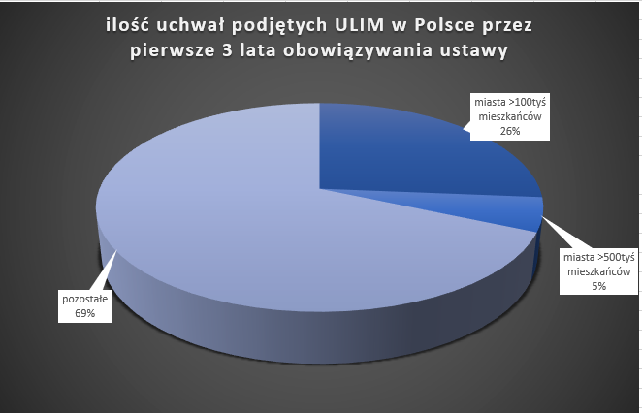
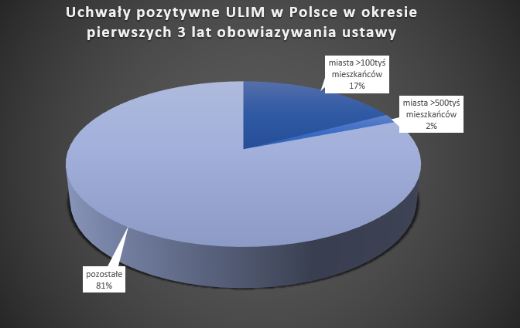
Uchwały ULIM w Polsce
Także w całej Polsce ilość do tej pory podjętych uchwał jest niewielka. W skali całego kraju można mówić jedynie o kilkuset uchwałach, z czego
zaledwie 2% – 3% w największych miastach.
źródło: www.Prawo.pl

Slide 37
Uchwały ULIM – wnioski:
Zgodnie z dyspozycją ustawową przyjęcie uchwały w sprawie lokalizacji inwestycji mieszkaniowej lub inwestycji towarzyszącej zależy wyłącznie od oceny Rady gminy. Spełnienie wymogów wynikających z odpowiednich przepisów w żaden sposób nie gwarantuje że uchwała pozytywna zostanie podjęta. Ustawodawca nie określił żadnej sytuacji, w której Rada musiałaby podjąć uchwałę pozytywną.
Podjęcie uchwały pozytywnej budzi sprzeciw zwłaszcza gdy miałaby ona być niezgodna z mpzp.
W dużych miastach, w tym w Krakowie, do tej pory dominuje niechęć do wykorzystywania przepisów tej ustawy.

Slide 38
Z powodu braku spodziewanych efektów Ministerstwo Rozwoju i Technologii pracuje nad zmianami.
Rozważane jest między innymi:
zastąpienie uchwał w sprawie inwestycji mieszkaniowych lub towarzyszących, uchwalaniem zintegrowanego planu inwestycyjnego, poprzedzonego negocjacjami i umową urbanistyczną.
zmiana zapisów ustawy o zmianie sposobu użytkowania niektórych budynków niemieszkalnych na budynki mieszkalne. Dzięki temu łatwiej będzie przekształcać na mieszkania budynki takie jak biurowce oraz obiekty handlowe

